Slide 1
Предметно-развивающая среда в средней группе Эта группа «Пчелкой» зовётся Хорошо здесь ребятам живётся Группа расположена на 1 этаже, имеет игровую комнату и спальню. Возраст 4-5 лет, количество детей-30 (мальчиков- 15, девочек-15). Воспитатели: Романько Е.Н.-1КК, Задорожная Л.В.

Slide 2
Предметно-развивающая среда в группе организована с учётом возможности детей играть и заниматься отдельными подгруппами. Пособия и игрушки расположены так, чтобы не мешать их свободному перемещению.
Создавая предметно-развивающую среду, были учтены принципы ее построения: Принцип дистанции, активности, самостоятельности и творчества ( созданы уголки, где дети могут самостоятельно себя реализовывать)
Голубой тон стен групповой комнаты создает ощущение света, воздуха и чистоты помещения. Мебель в теплой цветовой гамме (желтая, красная), Все это создает благоприятную психологическую обстановку, положительный эмоциональный настрой.
Организация развивающей среды в группе построена таким образом, чтобы дать возможность наиболее эффективно развивать индивидуальность каждого ребёнка с учётом его склонностей, интересов, уровня активности.

Slide 3
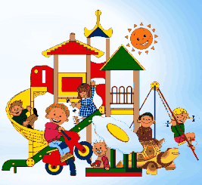
физической культуры
театральной деятельности
музыкального развития
строительно-конструктивных игр.
сенсорного развития
литературный
дидактических игр
сюжетно-ролевой
природы и опытно-иссл. деят.
искусства
познавательно-речевой
нравственно-патриотический
учебный
дежурства.
Центры

Slide 4
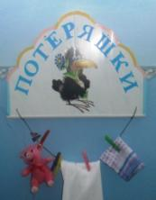
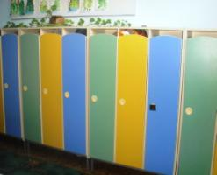
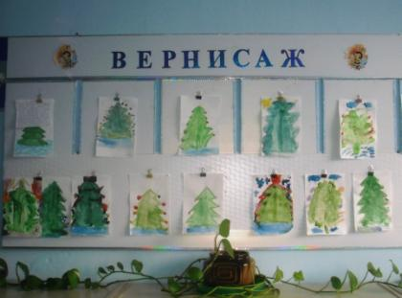
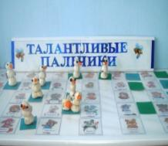
Наша работа начинается с утреннего приёма детей в группу. Приём детей осуществляется в раздевалке группы, где находятся индивидуальные шкафчики для детей, выставки детских работ, «Потеряшки».
Мамы, папы,
Мы без дела не сидим.
Всё что делаем сегодня,
Рассказать мы вам хотим!
В этом возрасте дети особенно чувствительны к оценке взрослого. Они ожидают поддержки и похвалы хотят увидеть и услышать одобрение своих действий. Поэтому каждый ребенок может увидеть свою работу на выставке.

Slide 5
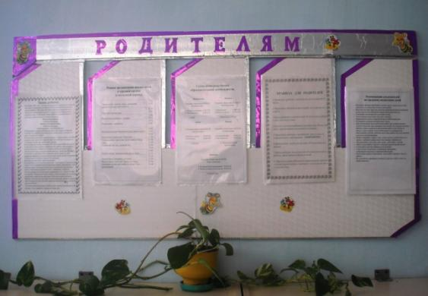
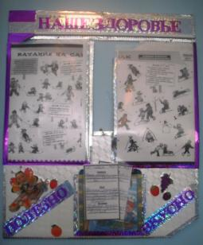
Центр информации для родителей Здесь расположен информационный уголок для родителей, куда помещается необходимая информация по детскому саду, консультации и советы родителям.

Slide 6
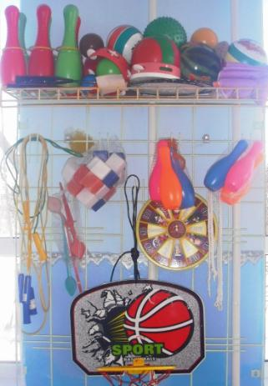
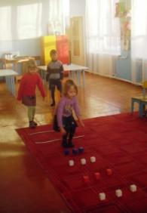
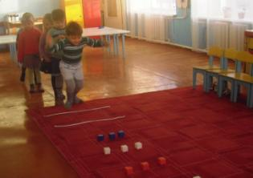
В нашей группе есть центр физического развития, целью которого является развитие двигательной активности и физических качеств детей. Предметное наполнение уголка применяется в подвижных играх, индивидуальной двигательной деятельности, в свободной деятельности детей. Ему отведено место у окна.

Slide 7
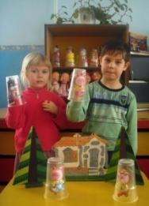
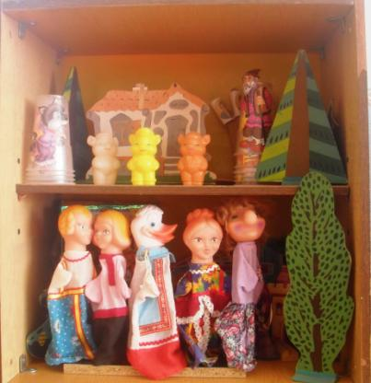
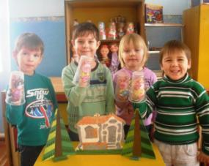
Центр театральной деятельности.
Здесь расположен театральный уголок, в котором находится несколько видов театра, маски.
Сказки здесь покажем вам,
«Три поросенка», «Колобок»
Или даже «Теремок».

Slide 8
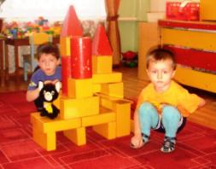
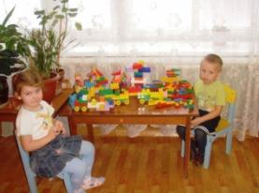
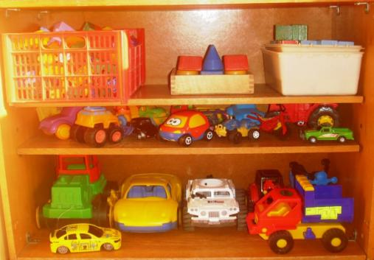
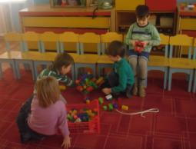
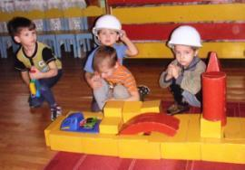
Центр строительно-конструктивных игр.
Материал по конструированию разделен по форме и размеру и хранится в специально отведённых для него коробках.
Крупный напольный строительный материал
размещён в игровой зоне, в выдвижных ящиках, так как свободное пространство на полу даёт возможность сооружать постройки.
Вот идёт строительство, строятся дома. Вам создадут комфорт и уют строители всегда.

Slide 9
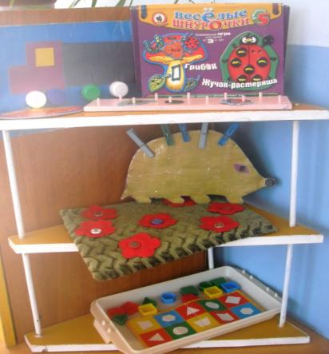
Центр сенсорного развития.
Для обеспечения богатства сенсорных впечатлений создан уголок сенсомоторного развития, предназначенный также для развития мелкой моторики, тактильных ощущений. Здесь дети учатся застёгивать пуговицы, завязывать ленточки, шнурки и др. Для этого у нас есть собственноручно сделанные«Дидактический коврик», «Ежик».

Slide 10
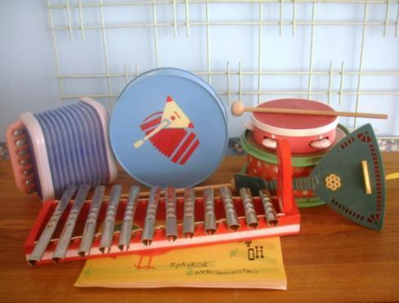
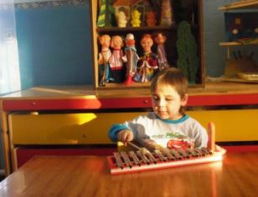
Центр музыкального развития
Расположен рядом с центром театральной деятельности
способствует формированию интереса к музыке, знакомит с музыкальными инструментами. Дети учатся играть на простейших музыкальных инструментах.
Любим все мы выступать, и на музыкальных инструментах играть.

Slide 11
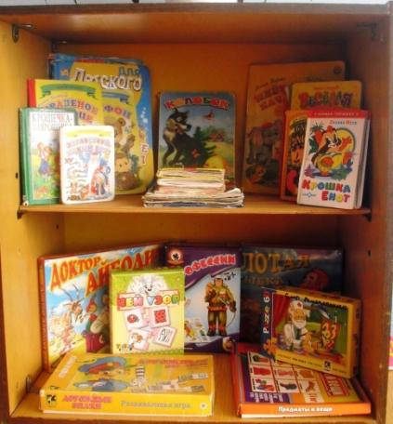
Литературный центр.
Минибиблиотека представляет собой полочку для книг и иллюстраций к сказкам, произведениям. Дети могут рассматривать книги .
Среди дидактических игр есть игры на сравнение предметов по свойствам (цвет, форма, размер, на группировку по свойствам, на воссоздание целого из частей (пазлы), игры по ПДД, сказкам. Важно, чтобы у ребенка была возможность выбора игры.
А это книжкин дом,
Здесь разные книжки на полках живут.
Детишкам желающим многое знать,
Могут о многом они рассказать!
Центр дидактических игр.

Slide 12
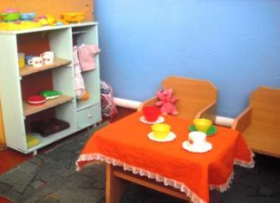
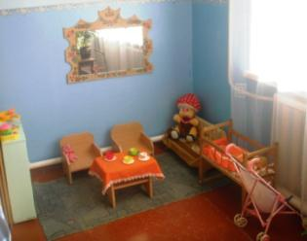
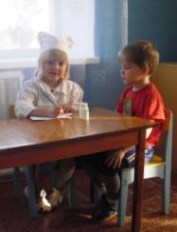
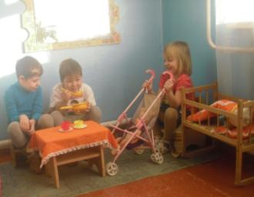
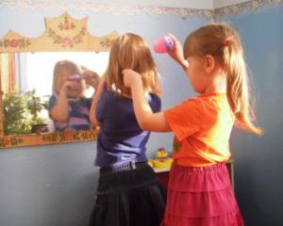
Центр сюжетно-ролевых игр
находится с левой стороны группы.
Созданы условия для творческой деятельности детей, развития фантазии, формирования игровых умений, реализации игровых замыслов, воспитания дружеских взаимоотношений между детьми.
Здесь находится больница, если надо полечиться, приходите — доктор ждёт, он сейчас приём начнёт.
В салон красоты скорей поспешите,
Макияж и причёску здесь наведите.

Slide 13
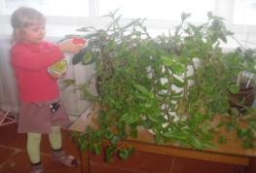
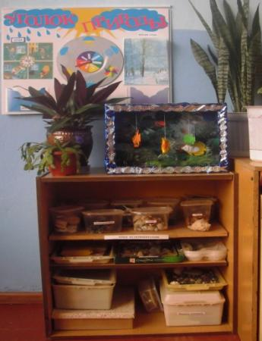
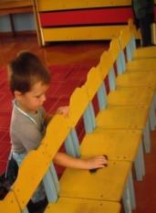
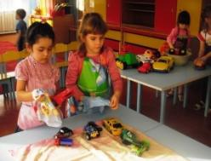
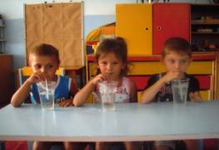
Центр природы и опытно-исследовательской деятельности
расположен у окна. Здесь мы создаём условия для наблюдения за комнатными растениями, учим детей правильному уходу за ними. Здесь расположен центр экспериментирования, где мы проводим простейшие опыты, развиваем мышление детей, любознательность, познавательную активность. Здесь помещён природный материал, для изготовления поделок.
Здесь зелёные ладошки,
Протянули к нам цветы,
Мы их дружно поливаем,
Посмотрите, хороши!

Slide 14
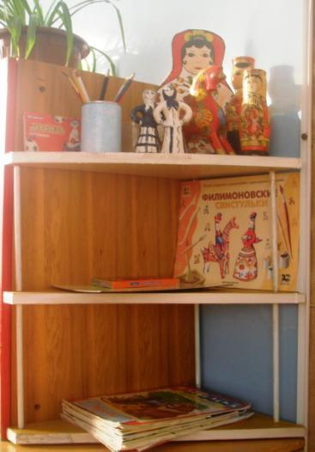
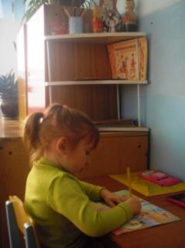
Центра искусства.
Здесь формируется творческий потенциал детей, развивается интерес к изодеятельности, происходит формирование эстетического восприятия, воображения, художественно-творческих способностей, самостоятельности, активности. В этом центре дети обычно проводят много времени, рисуя, создавая поделки из пластилина, вырезая из бумаги.
Художником может быть я и не стану,
Но вот рисовать, я люблю!
Альбомы и ручки, мелки и тетради
Всё в этом центре я найду!

Slide 15
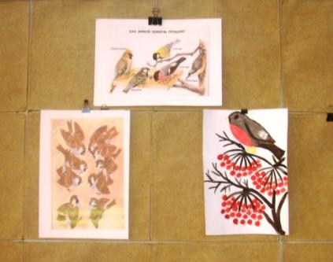
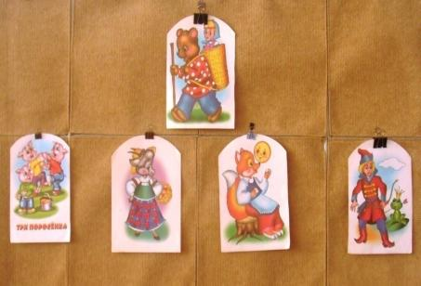
Познавательно-речевой центр
Здесь дети рассматривают картинки, составляют рассказы, знакомятся с буквами, звуками… Он расположен в центре группы, свет падает с левой стороны, внимание детей не отвлекают посторонние предметы.

Slide 16
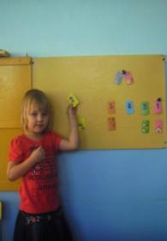
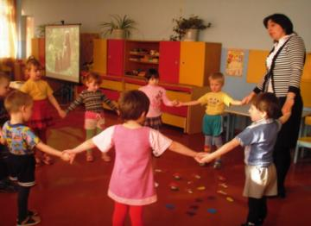
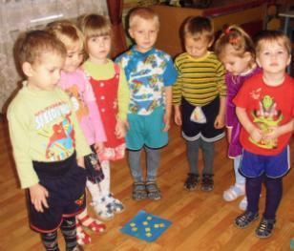
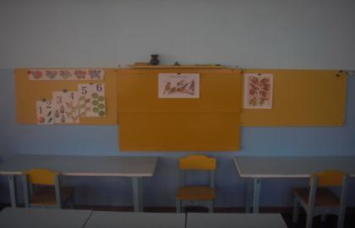
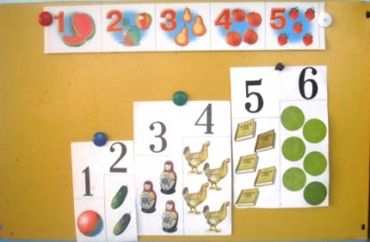
расположен таким образом, чтобы свет на рабочие столы попадал с левой стороны. Доска находится на уровне глаз детей.
центр учебно-познавательный

Slide 17
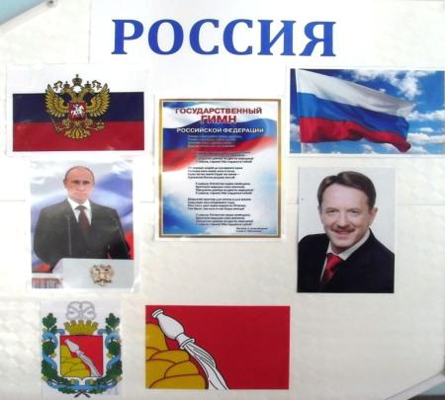
Центр нравственно-патриотического развития
способствует формированию патриотических чувств, знакомит детей с символикой нашей страны, посёлка, размещается в учебной зоне.
На стене висит портрет,
На нём России президент.
Я тоже Родину люблю
И президентом стать хочу.

Slide 18
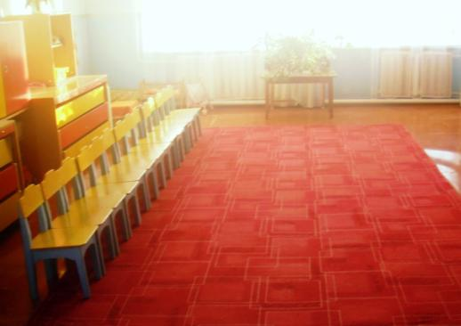
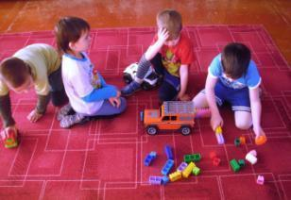
центр двигательной активности-
центр групповой комнаты
на полу находится ковёр – место сбора всех детей.
Все игрушки и игровой материал размещёны таким образом, чтобы дети могли свободно ими играть и убирать на место. Для этого имеются стеллажи, шкафы, выдвижные ящики. Игровой материал и игрушки соответствуют возрасту детей и требованиям.

Slide 19
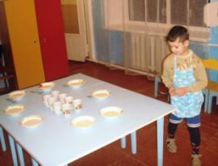
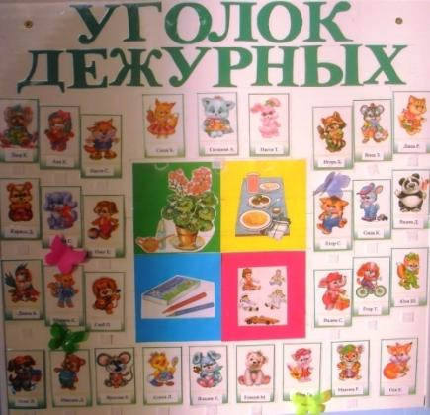
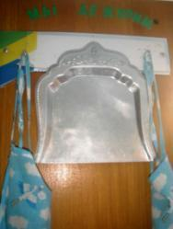
В бытовой зоне располагается центр дежурства. Цель: формирование умения выполнять обязанности дежурных, воспитывать положительное отношение к труду, самостоятельность. Чтобы дети могли самостоятельно определять дежурных, мы сделали бабочек, которые каждый день перемещаются .

Slide 20
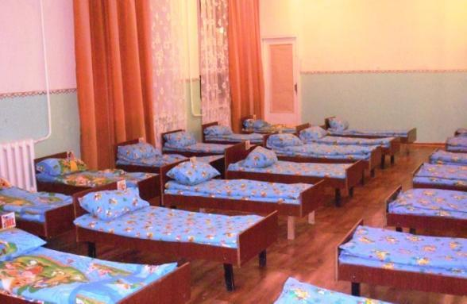
В нашей развивающей среде существует уютное место для отдыха. В спальне находятся кровати для дневного сна детей. Стены спальни окрашены в светло-зеленый тон, что способствует приятному отдыху и спокойному сну детей.

Slide 21
Перспектива:
Оснащение музыкального центра,
нравственно-патриотического центра, центра речевого развития. Предусмотреть место для уединения ребенка, где он может подумать, помечтать.

Slide 22
СПАСИБО
ЗА
ВНИМАНИЕ!

